Slide 1
Проектная задача «Диафильм»
У4У.рф

Slide 2
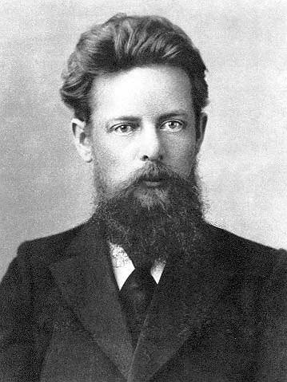
Бажов Павел Петрович
(1879–1950)

Slide 3
Что такое диафильм?
Диафильм — разновидность слайд-шоу, сопровождаемого титрами.

Slide 4
Какие особенности у диафильма?
Кадры диафильма выстроены в определённом порядке и сопровождаются титрами, превращающими фильм в иллюстрированный рассказ.
В диафильмах чаще всего используются репродукции рисунков, специально созданных художником для этой цели.

Slide 5
Чем диафильм похож и отличается от иллюстрированной книги и комиксов?
Сходство с книжной иллюстрацией и комиксом – сюжетная картинка (с текстом, как и в комиксе).
Отличие от книжной иллюстрации – картинка сопровождается текстом, картинки создаются от начала сюжета, до конца.
От комиксов отличается тем, что текст соответствует литературному произведению практически без изменений или с незначительным сокращением.

Slide 6
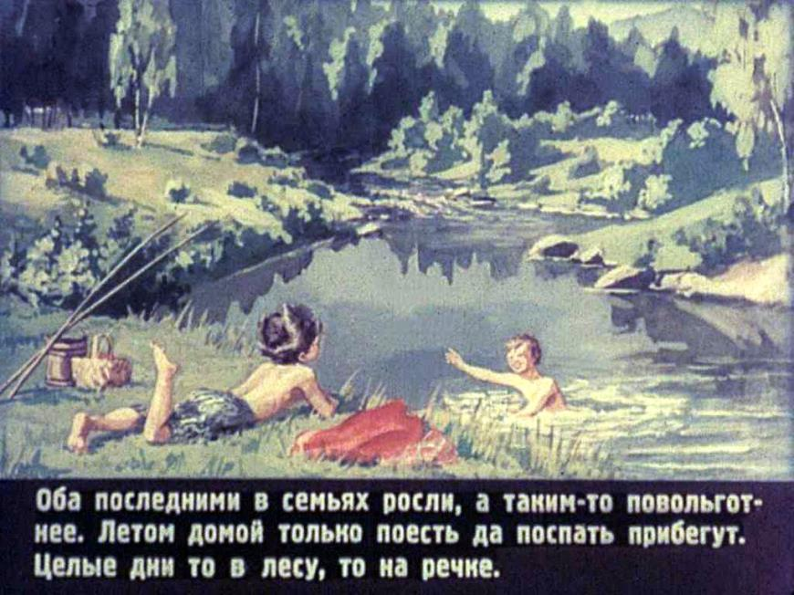
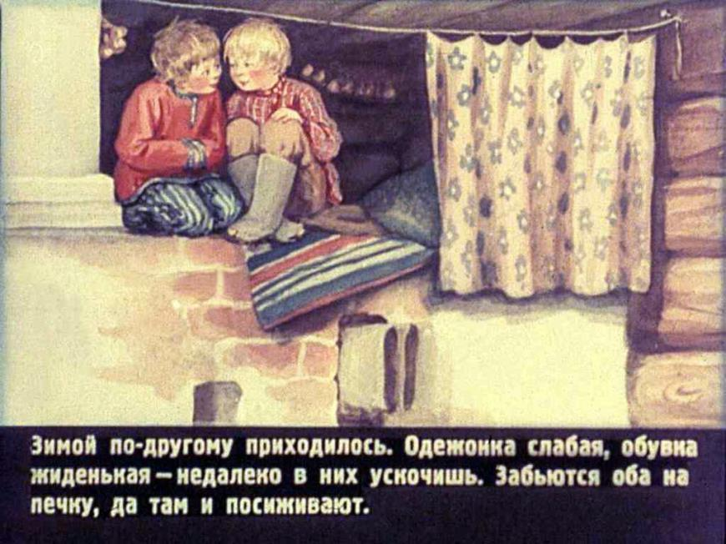
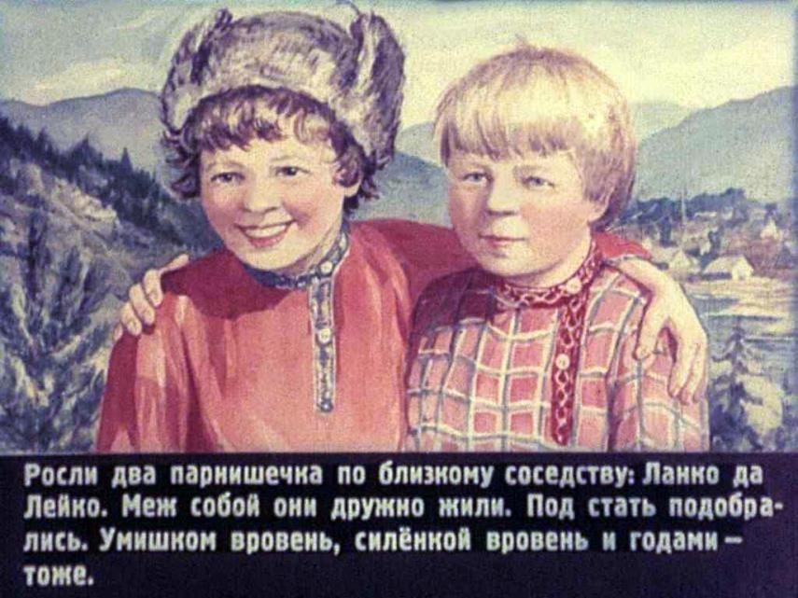

Slide 7
Памятка для работы в группе
Выберите лидера группы.
Распределите между собой фрагменты текстов (от 1 до 5).
Прочитайте инструкцию (содержание заданий).
При необходимости уточните задание, задав вопрос учителю.
Пройдите за свой компьютер.
Выполните работу согласно инструкции.
Соедините все слайды в одну презентацию на головном компьютере.
Перенесите свой отрывок в общую презентацию.
Презентуйте свою работу.
Оцените свою работу.

Slide 8
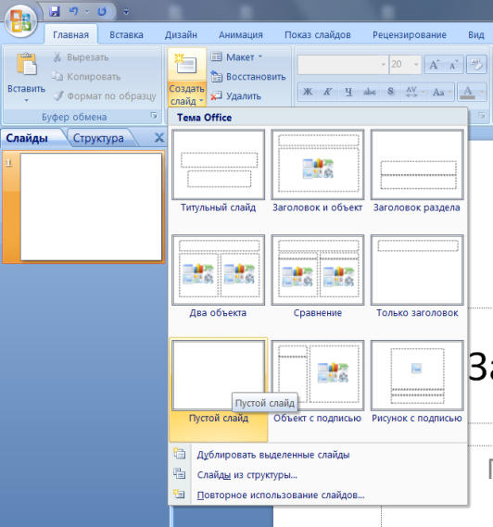
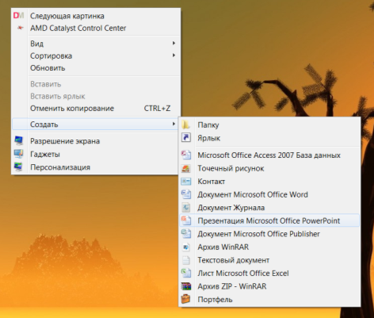
Инструкция по созданию слайда
Задание 1.
Создай на рабочем столе папку, присвой ей имя: свою фамилию и имя (Например: Иванов Иван). Открой папку. Создай в ней документ «Презентация Microsoft Office PowerPoint». Присвой созданному документу имя: «Диафильм». Открой созданный документ, выбери из макетов слайда «Пустой».

Slide 9
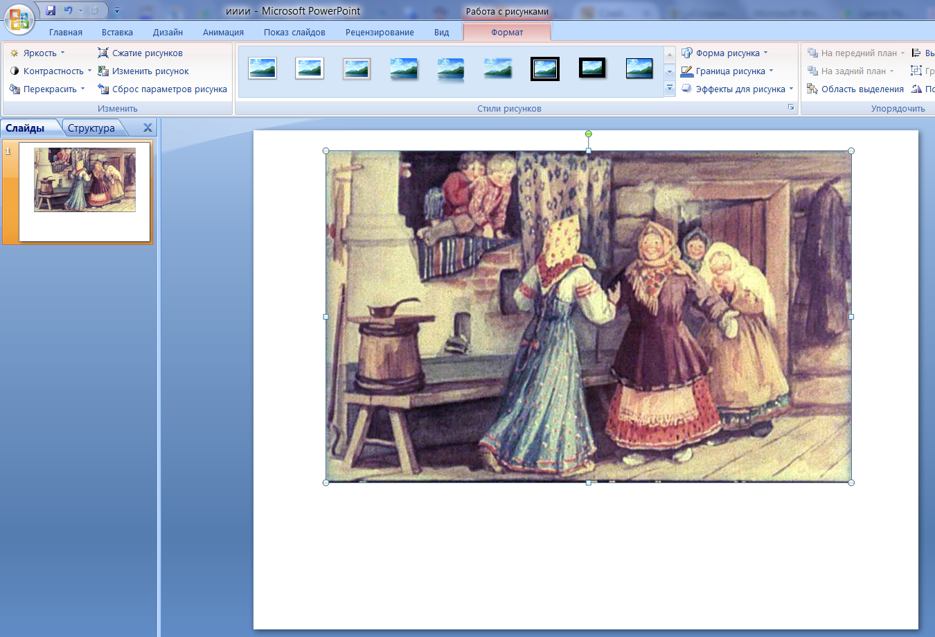
Инструкция по созданию слайда
Задание 2.
Прочитай отрывок из сказа. Открой папку с номером своей группы, выбери подходящую для твоего отрывка картинку, скопируй её и вставь в пустой слайд.

Slide 10
Инструкция по созданию слайда
Задание 3.
Выровняй картинку по центру с помощью клавиш

Slide 11
Инструкция по созданию слайда
Задание 4.
На панели задач выбери вкладку «Вставка». Во вкладке «Вставка» выбери команду «Надпись». Введи текст своего отрывка.

Slide 12
Инструкция по созданию слайда
Задание 5.
На панели задач выбери вкладку «Главная». Откорректируй набранный текст (Шрифт – Arial; размер – 24, выравнивание по ширине страницы )

Slide 13
Инструкция по созданию слайда
Задание 6.
Сохрани документ. Перенеси его на флешку, с её помощью перенеси документ на головной компьютер в документ Microsoft Office PowerPoint группы.

Slide 14
Инструкция по созданию слайда
Задание 6.
Сохрани документ. Перенеси его на флешку, с её помощью перенеси документ на головной компьютер в папку группы.

Slide 15
Оценочный лист для самооценки работы группы
Оцени себя и работу своей группы (поставь знак +).
Работа в группе | Выполнение плана работы | Отношения между участниками | Результат работы | Мой вклад
Все участники работали активно. | Всю намеченную работу выполнили. | Работали дружно, сплочённо, не ссорились. | Результат нравится. | Я сделал(а) очень много, без меня работа бы не получилась.
Одни работали больше, другие меньше. | Некоторые части плана не выполнили. | Спорили, но не ссорились. | Результат нравится, но можно было сделать лучше. | Я принял участие в работе, но мог бы сделать больше.
Большую часть работы сделал один человек. | Большую часть плана не выполнили. | Много спорили, не могли договориться. | Результат работы не нравится, я бы сделал по-другому. | Почти всю работу сделали без моего участия.

